Slide 1
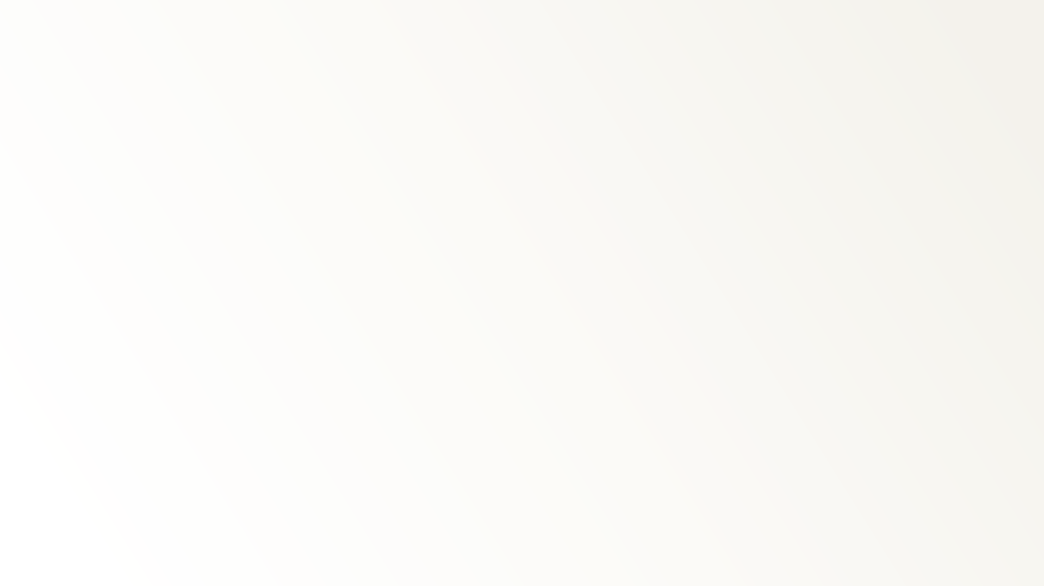

KOLLOID KIMYO · MAʼRUZA
Sirt hodisalari va adsorbsiya
Sirt hodisalari termodinamikasi, adsorbsiya izotermalari va amaliy tizimlar
Suv sirtidagi parda: sirt tarangligi qoʼshimcha bosimni koʼtaradi
2026

Slide 2
MAVZU REJASI
Ilmiy programma
01
Sirt erkin energiyasi, sirt tarangligi va termodinamik asoslar (Gibbs tenglamasi)
05
Sirt-aktiv (SAM), sirt-inert (SIM) va sirt-nofaol (SNM) moddalar. Traube-Dyuklo qoidasi
02
Sirt tarangligiga taʼsir etuvchi omillar va Antonov qoidasi
06
Monomolekulyar adsorbsiya nazariyalari: Gibbs va Lengmyur izotermalari
03
Egri sirtlar termodinamikasi: Laplas va Kelvin (Tomson) tenglamalari
07
Polimolekulyar modellar: Freyndlih, Polyani va BET (Brunauer–Emmett–Teller)
04
Sorbsiya jarayonlari: fizikaviy adsorbsiya, xemosorbsiya va kapillyar kondensatlanish
08
Qattiq adsorbentlar va eritmalardan adsorbsiya: Panet-Fayans, Rebinder, xromatografiya
KOLLOID KIMYO · SIRT HODISALARI VA ADSORBSIYA
02

Slide 3
BIRINCHI QISM
01
Sirt termodinamikasi
Sirt energiyasi, sirt tarangligi, sirt-aktiv moddalar va egri sirtlar
KOLLOID KIMYO · SIRT HODISALARI VA ADSORBSIYA
03

Slide 4

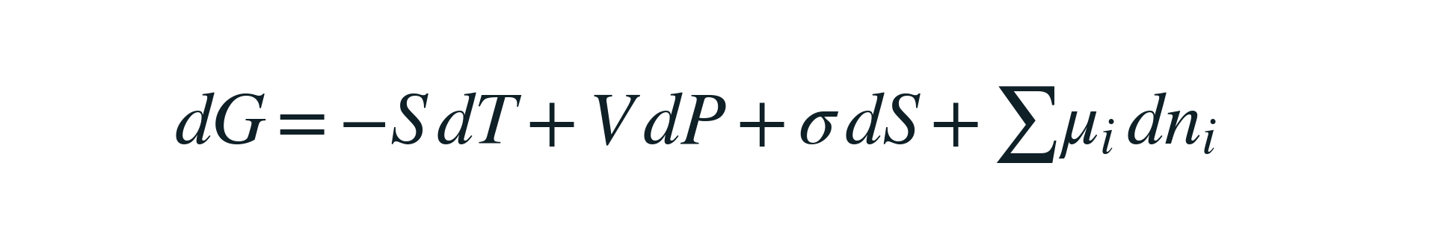

SIRT TERMODINAMIKASI
Sirt erkin energiyasi tenglamasi
01
Sirt qatlamidagi ortiqcha erkin energiya
Molekulalararo oʼzaro taʼsir: Hajmdagi molekula (A) barcha yoʼnalishlarda teng kuchlar bilan tortiladi (ΣF = 0). Sirt qatlamidagi molekula (B) esa faqat suyuqlik ichiga tortiladi — uning kuch maydoni kompensatsiyalanmagan.
Termodinamikaning I va II qonuni birlashuvi
Sirt erkin energiyasi (Gs): Molekulani hajmdan sirtga chiqarish uchun tortishish kuchlariga qarshi ish bajarilishi kerak. Bu ish sirtda ortiqcha erkin energiya koʼrinishida toʼplanadi.
Sirt tarangligining termodinamik taʼrifi
Sirt tarangligi (σ): Sirt yuzasini 1 m² ga oshirish uchun sarflanadigan solishtirma erkin sirt energiyasi yoki sirtga urinma yoʼnalishda taʼsir etuvchi kuch [mN/m yoki J/m²].
KOLLOID KIMYO · SIRT HODISALARI VA ADSORBSIYA
04

Slide 5


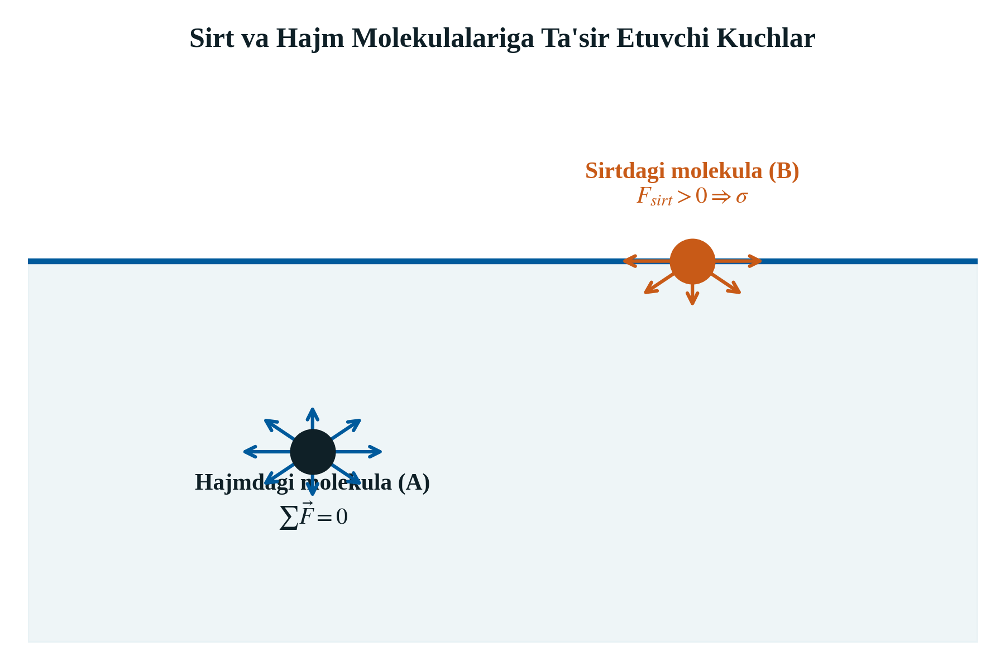
SIRT TERMODINAMIKASI
Sirt tarangligining haroratga bogʼliqligi
02
Sirt tarangligiga taʼsir etuvchi omillar
Antonov qoidasi tenglamasi
Modda tabiati va qutbliligi: Molekulalararo bogʼlanish qancha kuchli boʼlsa (vodorod bogʼlar, ionli bogʼlar), sirt tarangligi shuncha yuqori boʼladi: suvda σ = 72,8 mN/m, simobda σ = 475 mN/m.
Sirt va hajm molekulalariga taʼsir etuvchi kuchlar
Harorat taʼsiri (T): Harorat ortishi bilan molekulalarning issiqlik harakati kuchayadi, molekulalararo tortishish zaiflashadi va sirt tarangligi chiziqli kamayadi. Kritik haroratda (Tk) σ = 0 boʼladi.
Antonov qoidasi: Oʼzaro cheklangan eruvchan ikki suyuqlik chegarasidagi sirt tarangligi ularning toʼyingan faza sirt tarangliklari ayirmasiga teng.
KOLLOID KIMYO · SIRT HODISALARI VA ADSORBSIYA
05

Slide 6


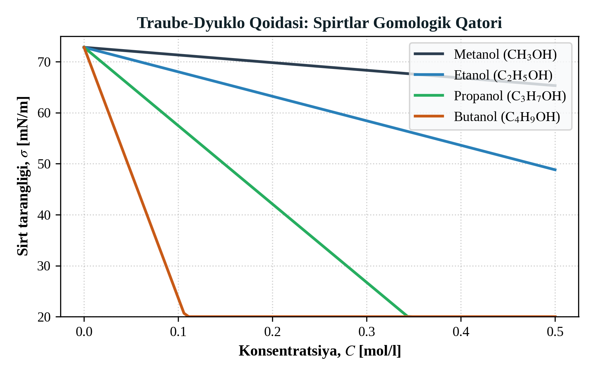
SIRT TERMODINAMIKASI
Rebinder boʼyicha sirt aktivlik taʼrifi
03
Sirt-aktiv moddalar va Traube-Dyuklo qoidasi
Traube-Dyuklo koeffitsiyenti
Sirt aktivligi (g): Erigan moddaning sirt tarangligini pasaytirish qobiliyati. Chegarada g = −dσ/dC (C → 0 sharoitida) koʼrinishida aniqlanadi.
Spirtlar gomologik qatorida sirt tarangligi
Traube-Dyuklo qoidasi: Bir xil gomologik qatordagi sirt-aktiv moddalarning (spirtlar, yogʼ kislotalari) uglevodorod zanjiri bitta −CH₂− guruhga uzayganda, ularning sirt aktivligi 3,0–3,5 baravar ortadi.
Fizikaviy sababi: Uglevodorod radikali suv muhitidan sirt qatlamiga gidrofob kuchlar taʼsirida siqib chiqariladi — molekula sirtda «dumini koʼtarib» joylashadi.
KOLLOID KIMYO · SIRT HODISALARI VA ADSORBSIYA
06

Slide 7



SIRT TERMODINAMIKASI
Kapillyar koʼtarilish: botiq menisk va Laplas bosimi
04
Egri sirtlar: Laplas va Kelvin tenglamalari
Kapillyar bosim (Laplas): Suyuqlik sirti egrilanganda (tomchi, pufakcha, kapillyar menisk) sirt taranglik kuchlari natijasida qoʼshimcha Laplas bosimi ΔP hosil boʼladi.
Botiq va qabariq menisklar: Qabariq sirtda (tomchi) ichki bosim ortadi (ΔP > 0). Botiq sirtda (kapillyar) bosim pasayadi (ΔP < 0) — bu kapillyar koʼtarilishga sabab boʼladi.
Laplas tenglamasi (sferik sirt)
Kelvin (Tomson) tenglamasi: Kichik tomchilar ustidagi toʼyingan bugʼ bosimi (Pr) tekis sirt ustidagi bosimdan (P₀) yuqori boʼladi. Botiq kapillyarlarda esa bugʼ bosimi pasayadi — kapillyar kondensatlanish shu asosda kechadi.
Kelvin (Tomson) tenglamasi
KOLLOID KIMYO · SIRT HODISALARI VA ADSORBSIYA
07

Slide 8
IKKINCHI QISM
02
Sorbsiya va adsorbsiya asoslari
Jarayonlar tasnifi, miqdoriy koʼrsatkichlar va Gibbs tenglamasi
KOLLOID KIMYO · SIRT HODISALARI VA ADSORBSIYA
08

Slide 9
SORBSIYA VA ADSORBSIYA ASOSLARI
Sorbsiya hodisalarining mexanizmi
01
02
03
Adsorbsiya (sirtqi)
Absorbsiya (hajmiy)
Kapillyar kondensatlanish
Moddaning fazalar ajralish sirtida (qattiq/gaz, qattiq/suyuqlik) toʼplanishi. Sirtqi hodisa; tez muvozanatga erishadi; qaytar — desorbsiya kuzatiladi.
Yutilayotgan moddaning ikkinchi faza (suyuqlik yoki qattiq jism) hajmi boʼylab tekis tarqalishi. Diffuziya bilan bogʼliq, sekin boradi.
Gʼovak adsorbentlarda botiq menisklar hosil boʼlishi natijasida bugʼning P < P₀ bosimda suyuqlikka aylanishi. Kelvin tenglamasi va histerezis sirtlari bilan tavsiflanadi.
KOLLOID KIMYO · SIRT HODISALARI VA ADSORBSIYA
09

Slide 10
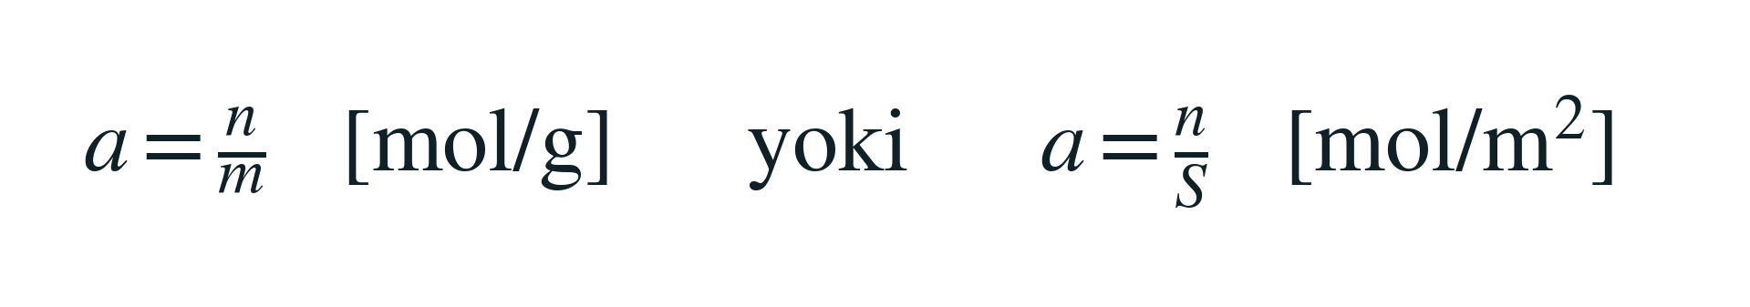

SORBSIYA VA ADSORBSIYA ASOSLARI
Absolyut adsorbsiya (a)
06
Miqdoriy koʼrsatkichlar va absolyut adsorbsiya
Asosiy tushunchalar: Adsorbent — sirtida adsorbsiya sodir boʼladigan qattiq yoki suyuq modda. Adsorbtiv — adsorbsiyalanuvchi modda. Adsorbat — sirtda ushlanib qolgan modda.
Gibbs ortiqcha adsorbsiyasi (G)
Absolyut adsorbsiya (a): Adsorbentning birlik massasi (m) yoki birlik sirt yuzasida (S) toʼplangan adsorbatning mol miqdori.
Gibbs ortiqcha adsorbsiyasi (G): Sirt qatlamidagi modda miqdorining hajm konsentratsiyasiga nisbatan ortiqcha qismi [mol/m²].
KOLLOID KIMYO · SIRT HODISALARI VA ADSORBSIYA
10

Slide 11


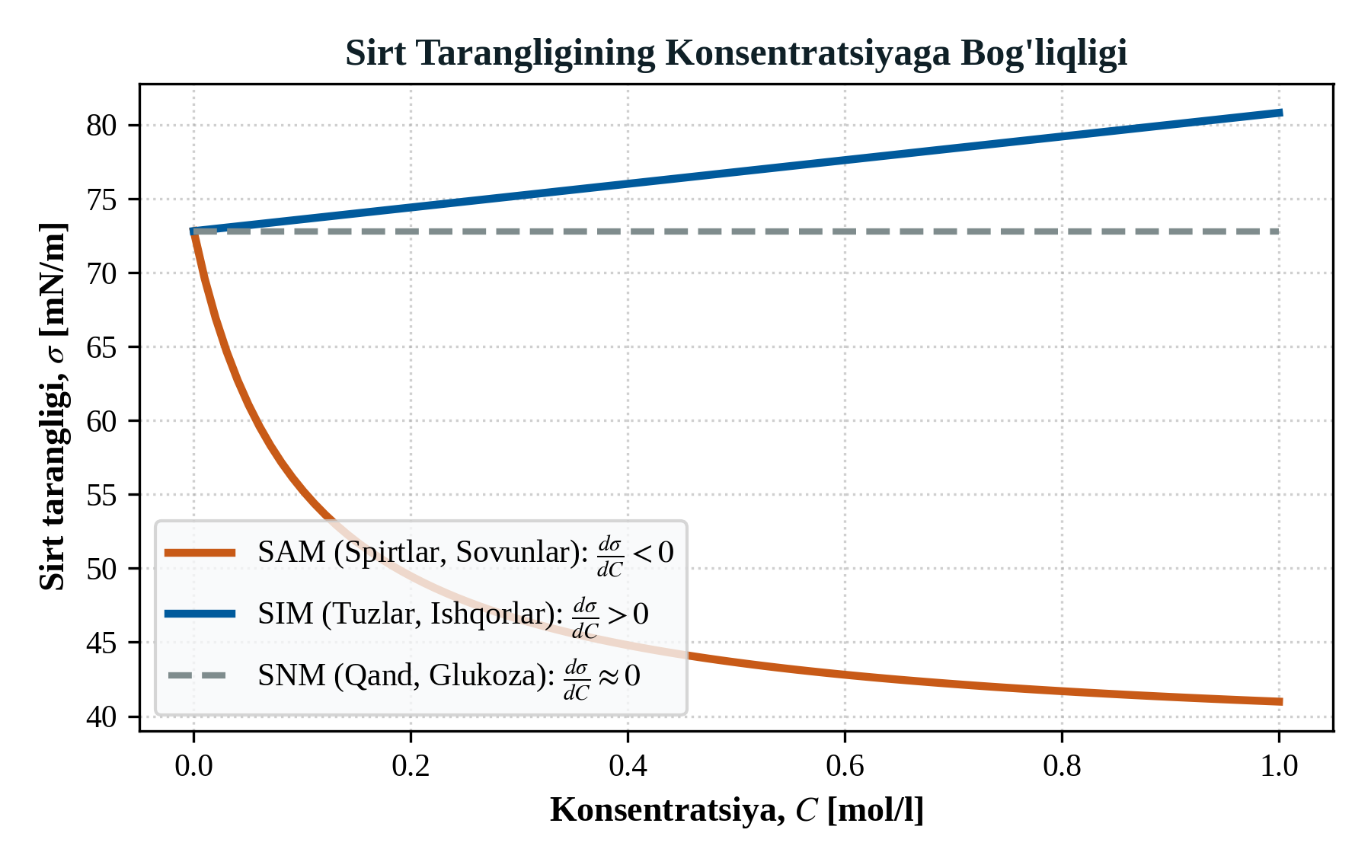
SORBSIYA VA ADSORBSIYA ASOSLARI
Gibbs tenglamasi (konsentratsiyali)
07
Gibbsning fundamental adsorbsiya tenglamasi
Gibbs tenglamasi (aktivlikli)
Tenglamaning mohiyati: Sirt tarangligining konsentratsiyaga qarab oʼzgarishi (dσ/dC) bilan sirtda modda toʼplanishi (G) oʼrtasidagi fundamental termodinamik bogʼliqlik.
SAM, SIM va SNM moddalar uchun σ(C) egri chiziqlari
Musbat adsorbsiya (G > 0): dσ/dC < 0 boʼlsa (sirt-aktiv moddalar), G > 0 — modda sirtda toʼplanadi va sirt tarangligini pasaytiradi.
Manfiy adsorbsiya (G < 0): dσ/dC > 0 boʼlsa (sirt-inert moddalar), G < 0 — modda hajmga oʼtadi, sirt qatlamida kamayadi.
KOLLOID KIMYO · SIRT HODISALARI VA ADSORBSIYA
11

Slide 12
UCHINCHI QISM
03
Monomolekulyar adsorbsiya
Shishkovskiy tenglamasi, Lengmyur nazariyasi va izoterma sohalari
KOLLOID KIMYO · SIRT HODISALARI VA ADSORBSIYA
12

Slide 13

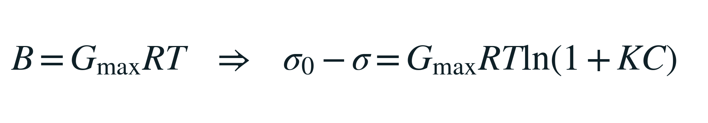

MONOMOLEKULYAR ADSORBSIYA
Shishkovskiy empirik tenglamasi
08
Shishkovskiy tenglamasi va molekula oʼlchamlari
Shishkovskiy tenglamasi (1908): Sirt-aktiv moddalar konsentratsiyasi ortishi bilan sirt tarangligi pasayishini empirik ravishda ifodalaydi.
Gibbs-Lengmyur birlashgan tenglamasi
Gibbs va Lengmyur bilan bogʼlanishi: Shishkovskiy konstantasi B = Gmax·RT ekanligi isbotlandi — bu Gibbs tenglamasidan Lengmyur izotermasiga oʼtish imkonini berdi.
Molekula oʼlchamlari formulalari
Molekula parametrlari: Gmax qiymatidan molekulaning sirtda egallagan koʼndalang kesim yuzasi (S₀) va sirt qatlamining qalinligi (l) aniqlanadi.
KOLLOID KIMYO · SIRT HODISALARI VA ADSORBSIYA
13

Slide 14


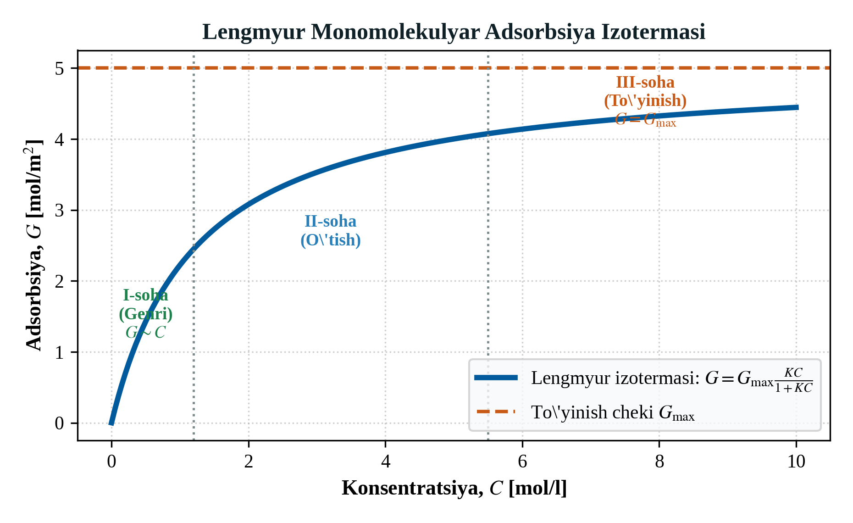
MONOMOLEKULYAR ADSORBSIYA
Lengmyur adsorbsiya izotermasi
09
Lengmyurning monomolekulyar nazariyasi
Sirt toʼlish darajasi (θ)
Lengmyur postulatlari (1915): 1. Adsorbsiya adsorbent sirtidagi diskret faol markazlarda sodir boʼladi. 2. Har bir faol markaz faqat bitta adsorbat molekulasini tuta oladi (monoqavat). 3. Faol markazlar energetik jihatdan teng va bir-biriga taʼsir etmaydi. 4. Jarayon dinamik muvozanatda: adsorbsiya tezligi = desorbsiya tezligi.
Lengmyur izotermasi grafigi va sohalari
Izoterma shakli: Adsorbsiya toʼyingan qiymatga intiladi: past konsentratsiyada keskin oʼsadi, yuqorisida esa gorizontalga yaqinlashadi.
Sirt toʼlish darajasi (θ): θ = G/Gmax — sirtning qancha qismi monoqavat bilan qoplanganini koʼrsatadi (0 ≤ θ ≤ 1).
KOLLOID KIMYO · SIRT HODISALARI VA ADSORBSIYA
14

Slide 15

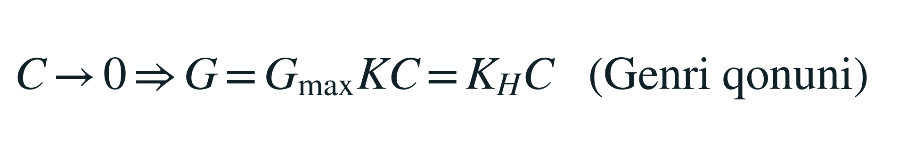
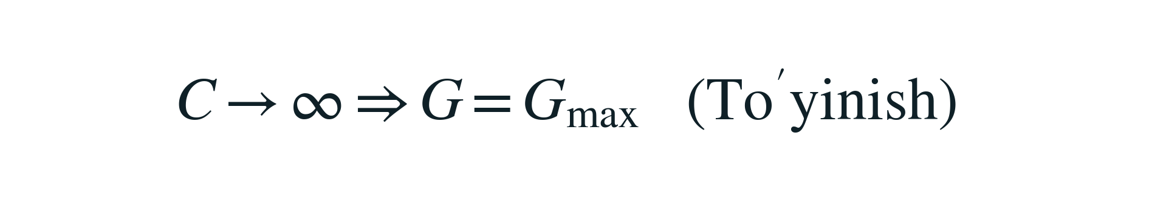
MONOMOLEKULYAR ADSORBSIYA
Lengmyur tenglamasining chiziqli shakli
10
Lengmyur izotermasining sohalari va linearizatsiyasi
Genri sohasi chegarasi
Genri sohasi (C → 0): Juda kam konsentratsiyada KC ≪ 1, shunda G = Gmax·K·C = KH·C. Adsorbsiya konsentratsiyaga toʼgʼri mutanosib.
Toʼyinish sohasi (C → ∞): Yuqori konsentratsiyada KC ≫ 1, shunda G = Gmax. Adsorbent sirti toʼliq monoqavat bilan qoplanadi.
Toʼyinish sohasi chegarasi
Linearizatsiya: Tajriba maʼlumotlaridan Gmax va K doimiylarini grafik usulda aniqlash uchun 1/G ga nisbatan 1/C grafigi chiziladi.
KOLLOID KIMYO · SIRT HODISALARI VA ADSORBSIYA
15

Slide 16
TOʼRTINCHI QISM
04
Polimolekulyar modellar va adsorbentlar
Freyndlih, BET nazariyasi, gʼovaklik tasnifi va Rebinder qoidasi
KOLLOID KIMYO · SIRT HODISALARI VA ADSORBSIYA
16

Slide 17
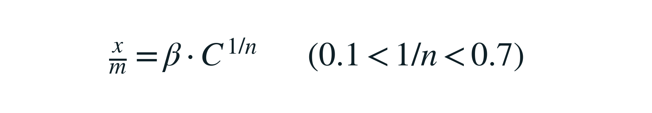

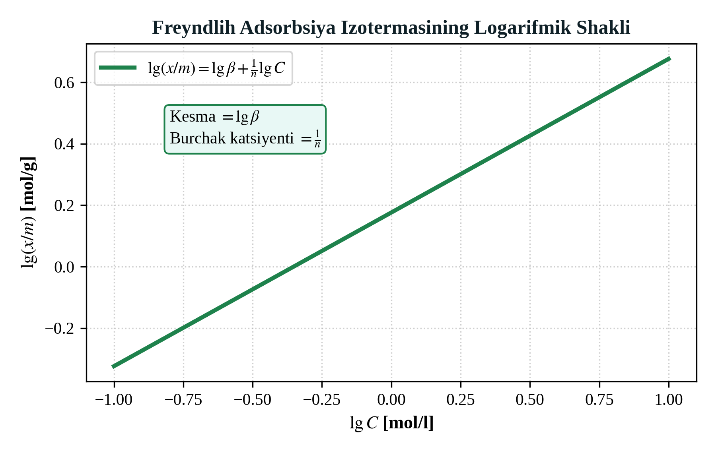
POLIMOLEKULYAR MODELLAR
Freyndlih darajali tenglamasi
11
Freyndlihning empirik izotermasi
Logarifmik chiziqli shakli
Tenglama (1909): Gʼovak va energetik jihatdan bir jinsli boʼlmagan adsorbentlarda oʼrtacha konsentratsiyalar sohasida adsorbsiyani ifodalovchi empirik darajali tenglama.
Freyndlih izotermasi (logarifmik koordinatalar)
Tenglama doimiylari: β — adsorbsion sigʼim koeffitsiyenti; 1/n — sirtning energetik bir jinsli emaslik koeffitsiyenti (0,1 < 1/n < 0,7).
Qoʼllanish chegarasi: Juda kichik va juda yuqori konsentratsiyalarda (toʼyinishda) bajarilmaydi — bu uning asosiy cheklovi.
KOLLOID KIMYO · SIRT HODISALARI VA ADSORBSIYA
17

Slide 18

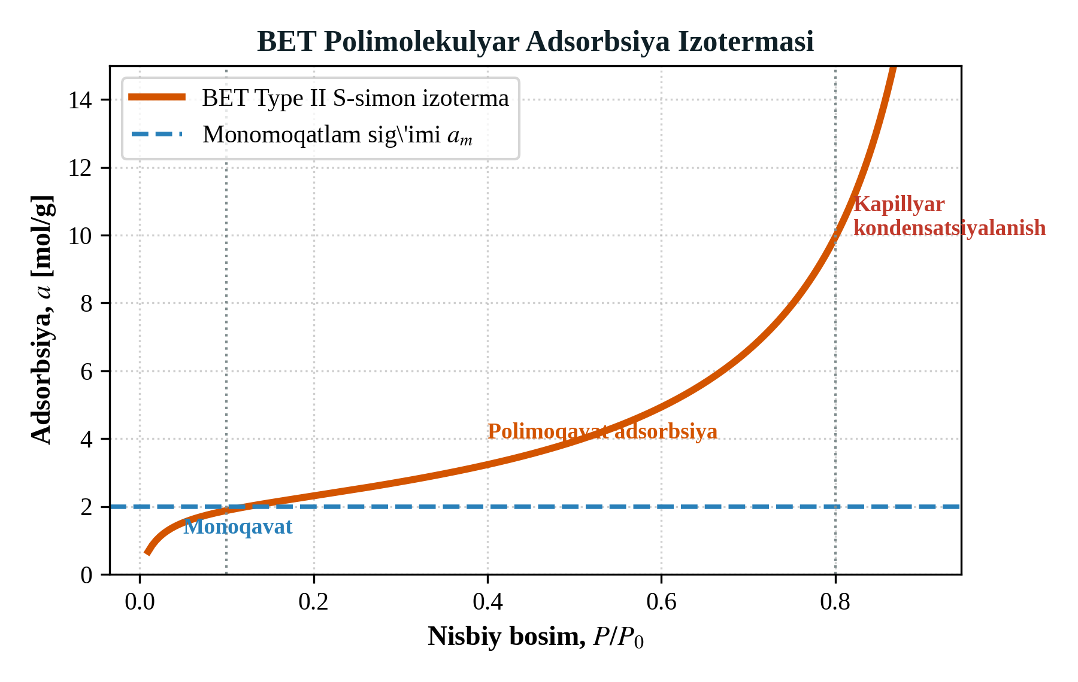
POLIMOLEKULYAR MODELLAR
BET chiziqli tenglamasi
12
BET polimolekulyar modeli
BET nazariyasi (1938): Brunauer, Emmett va Teller taklif etgan model: 1. Adsorbsiya polimolekulyar (koʼp qatlamli) xarakterga ega. 2. Birinchi qatlam energiyasi (E₁) adsorbent bilan taʼsirga bogʼliq. 3. Ikkinchi va keyingi qatlamlar kondensatlanish issiqligiga (EL) teng deb qaraladi.
BET polimolekulyar izotermasi
S-simon izoterma: Past bosimda bir qatlam, oʼrta bosimda koʼp qatlam, yuqori bosimda kapillyar kondensatlanish — egri chiziq S shaklini oladi.
Amaliy ahamiyati: Kukun va gʼovak adsorbentlarning solishtirma sirt yuzasini (Ssol) aniqlashda standart xalqaro usul hisoblanadi.
KOLLOID KIMYO · SIRT HODISALARI VA ADSORBSIYA
18

Slide 19
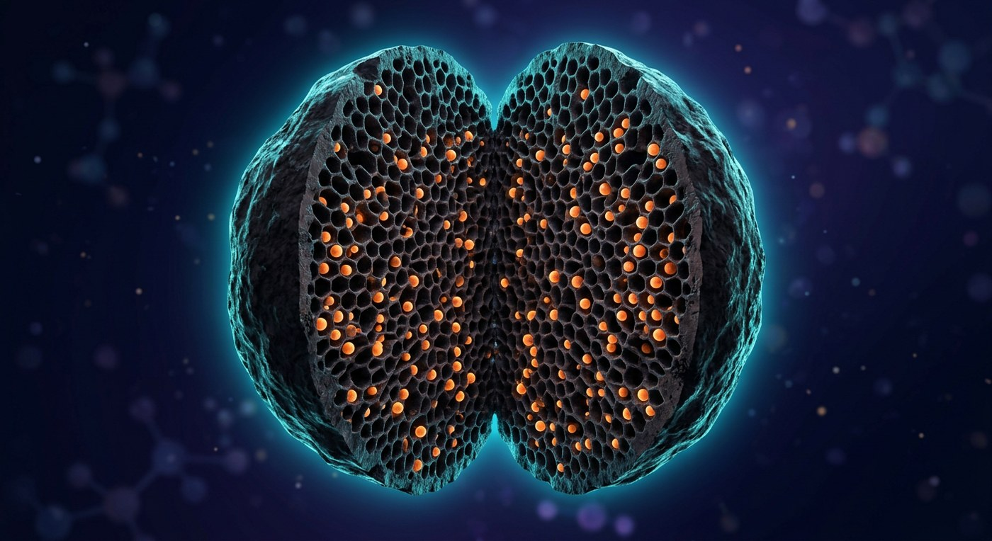
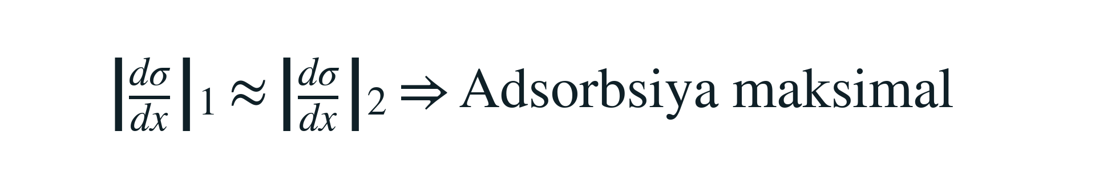
POLIMOLEKULYAR MODELLAR
Gʼovak adsorbent kesimi: mikrokovaklar va tutilgan molekulalar
13
Qattiq adsorbentlar va gʼovaklik strukturasi
Gidrofil (qutbli) adsorbentlar: Silikagel SiO₂, alyumogel Al₂O₃, gil minerallari. Suv va qutbli moddalarni yaxshi adsorbsiyalaydi.
Gidrofob (qutbsiz) adsorbentlar: Aktivlangan koʼmir, soot, grafit. Organik moddalarni suvli eritmalardan yaxshi tutadi.
IUPAC boʼyicha gʼovaklar tasnifi: Mikrogʼovaklar r < 2 nm; mezogʼovaklar 2 nm < r < 50 nm; makrogʼovaklar r > 50 nm.
Rebinder qutblar tenglashtirish qoidasi
Rebinder qoidasi: Adsorbsiya faza chegaralarining qutbliliklari farqi kamayishi yoʼnalishida boradi.
KOLLOID KIMYO · SIRT HODISALARI VA ADSORBSIYA
19

Slide 20
BESHINCHI QISM
05
Eritmalardan adsorbsiya va qoʼllanish
Ionli adsorbsiya, xromatografiya, tibbiyot va sanoat
KOLLOID KIMYO · SIRT HODISALARI VA ADSORBSIYA
20

Slide 21
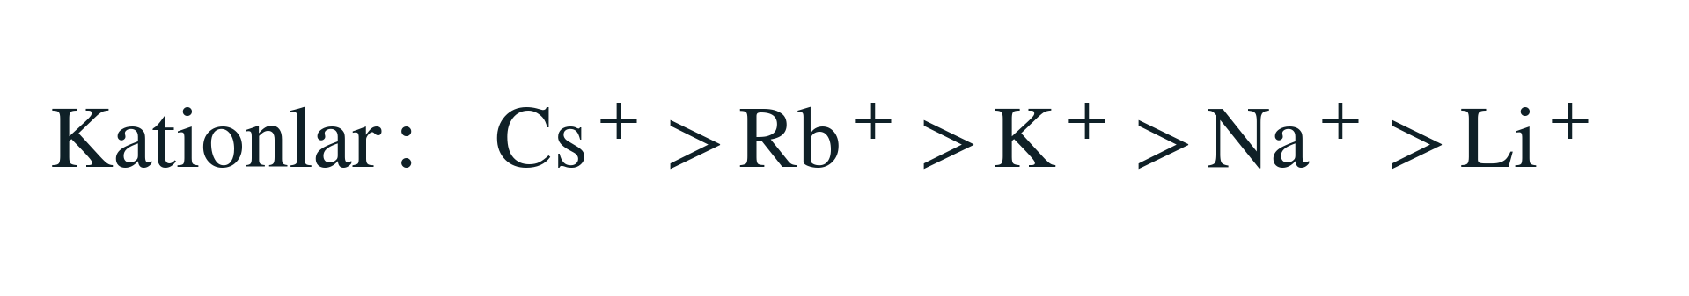
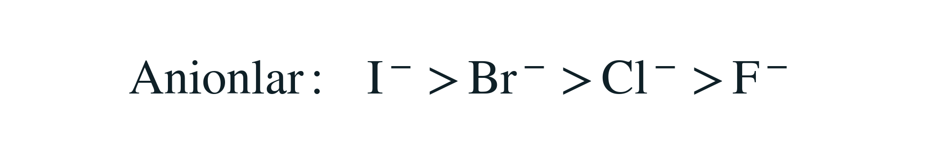
ERITMALARDAN ADSORBSIYA
Liotrop kationlar qatori
14
Ionli adsorbsiya va Panet-Fayans qoidasi
Ionli adsorbsiya xususiyatlari: Qattiq adsorbent sirtida elektrod potensiali va elektr ikki qatlami (EDL) hosil boʼlishi bilan kechadigan tanlanma (selektiv) adsorbsiya.
Liotrop anionlar qatori
Panet-Fayans selektivlik qoidasi: Qattiq kristall adsorbent sirtiga birinchi navbatda uning kristall panjarasi tarkibiga kiruvchi yoki u bilan qiyin eriydigan birikma hosil qiluvchi ionlar adsorbsiyalanadi.
Liotrop (Hofmeyster) qatorlar: Bir xil valentli ionlarning gidratlanish radiusi kamayishi bilan ularning adsorbsiyalanish qobiliyati ortadi.
Ionitlar: Kationitlar (kation almashuvchi) va anionitlar (anion almashuvchi) — gʼovak polimer va minerallar.
KOLLOID KIMYO · SIRT HODISALARI VA ADSORBSIYA
21

Slide 22
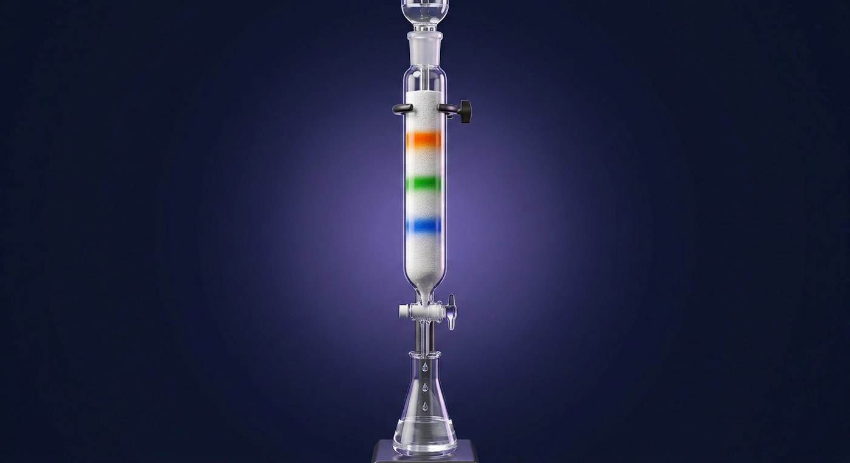
XROMATOGRAFIYA
Ajralish ustuni: komponentlar rangli zonalarga boʼlinadi
15
Xromatografik ajratish usullari
M.S. Tsvet kashfiyoti (1903): Oʼsimlik pigmentlarini (xlorofill, karotin) boʼr ustunida (CaCO₃) adsorbsion ajratib, xromatografiya usuliga asos soldi.
Klassifikatsiya: Adsorbsion (Gmax va K farqi), taqsimlash (eruvchanlik farqi), ion almashinish va eksklyuzion (gel-filtratsiya) xromatografiyalari.
Zamonaviy usullar: Yuqori samarali suyuqlik (HPLC) va gaz xromatografiyasi — analitik kimyoning eng sezgir usullari.
Ustun mexanizmi: Harakatchan faza (eluyent) va qoʼzgʼalmas faza (adsorbent) oʼrtasida uzluksiz adsorbsiya-desorbsiya boradi: koeffitsiyenti kichik modda ustundan birinchi chiqadi.
KOLLOID KIMYO · SIRT HODISALARI VA ADSORBSIYA
22

Slide 23
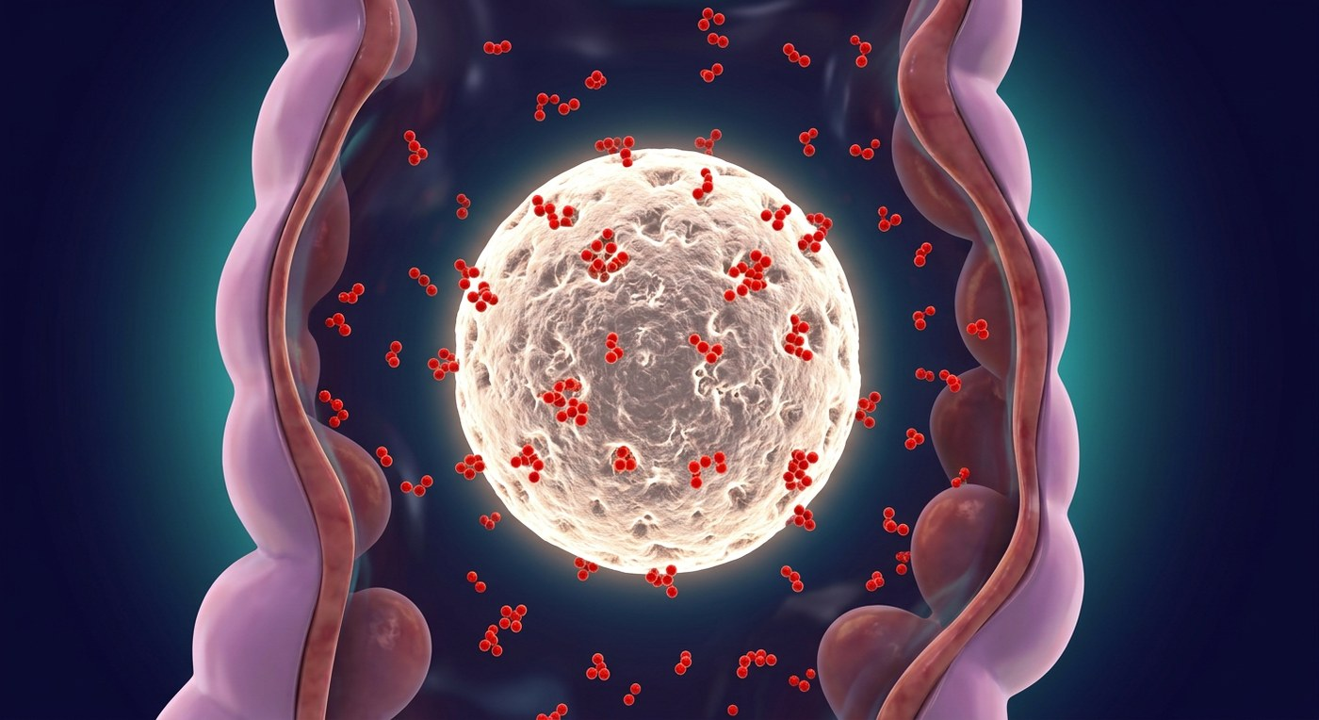
AMALIY TATBIQ
Enterosorbent: gʼovak yuza toksinlarni ushlab qoladi
16
Adsorbsiyaning tibbiyotdagi roli
Entero- va gemosorbsiya: Oshqozon-ichak yoʼlidan va qondan toksinlar, zaharli moddalar, allergenlar hamda ogʼir metallarni ajratib olish.
Biologik membranalar: Hujayra membranasi lipid ikki qavat va oqsil qatlamlaridan tuzilgan: fermentativ va retseptor jarayonlari sirt hodisalariga asoslanadi.
Dori tashuvchilari: Preparatlarning soʼrilishini oshirish uchun ular mikrogʼovak tashuvchilarda immobilizatsiyalanadi.
Tibbiy sorbentlar: Aktivlangan koʼmir, smekta va politrepan, silikagelli enterosorbentlar (Polisorb), selektiv immunasorbentlar.
KOLLOID KIMYO · SIRT HODISALARI VA ADSORBSIYA
23

Slide 24
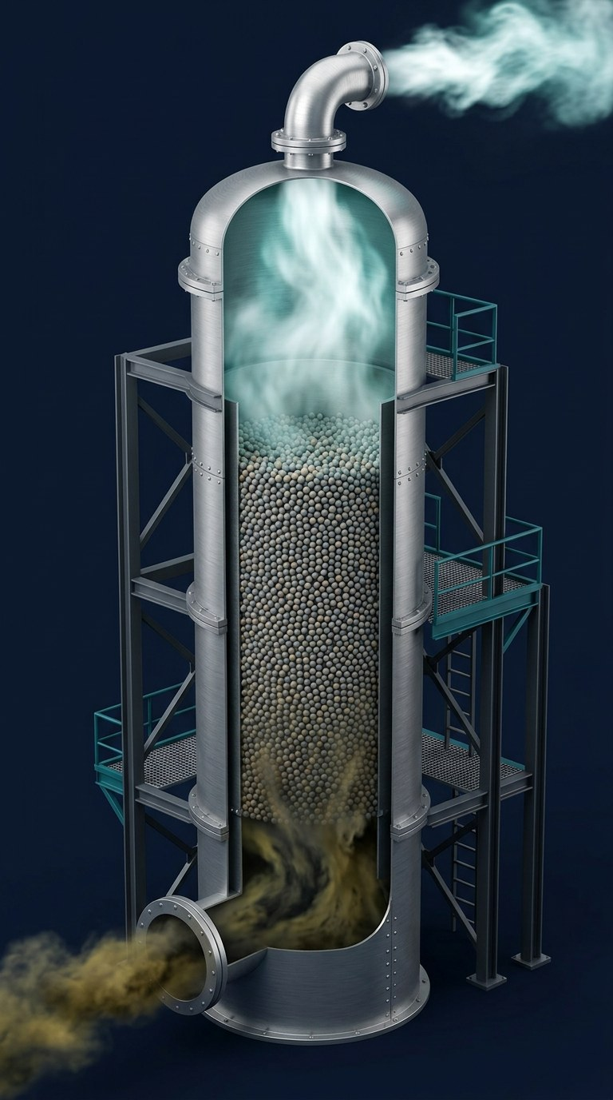
AMALIY TATBIQ
Adsorbsion tozalash minorasi: iflos gaz — toza gaz
17
Sanoat va ekologiyadagi amaliy roli
Gazlarni tozalash: Chiqindi gazlarni H₂S, SO₂, CO₂ va zaharli moddalardan tozalash; sanoat protivogazlarida gazlarni tutib qolish.
Suvni tozalash: Ichimlik suvi va oqova suvlarni neft mahsulotlari, boʼyoqlar, fenollar hamda sirt-aktiv moddalardan tozalash.
Geterogen kataliz: Sanoat sintez reaksiyalarining 80% gacha qismi katalizator sirtidagi adsorbsiya orqali boradi.
Sanoat texnologiyalari: Koks gazidan benzol va toluol ajratish, shakar va moylarni rangsizlantirish, molekulyar elaklar (seolitlar) bilan gazlarni quritish.
KOLLOID KIMYO · SIRT HODISALARI VA ADSORBSIYA
24

Slide 25
XULOSA
Asosiy xulosalar
Sirt energiyasi — barcha sirt hodisalarining manbai
Izotermalar (Lengmyur, Freyndlih, BET) adsorbsiyani miqdoriy tavsiflaydi
Adsorbsiya tibbiyot, sanoat va ekologiyada hal qiluvchi jarayon
Savollar uchun rahmat

